Slide 1

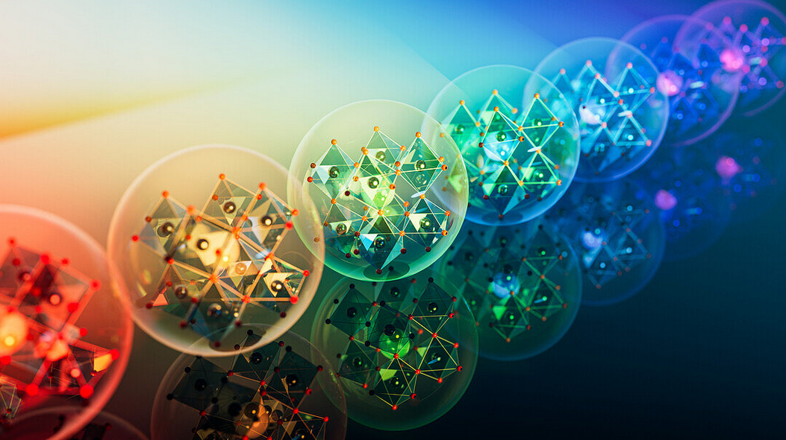
Journées du GDR D2I 2026
journées Recherche et Technologies
Quantum Dots pour la Physique des Particules
Véronique Puill
IJCLab, CNRS/IN2P3
Grenoble, 19 juin 2026

Slide 2
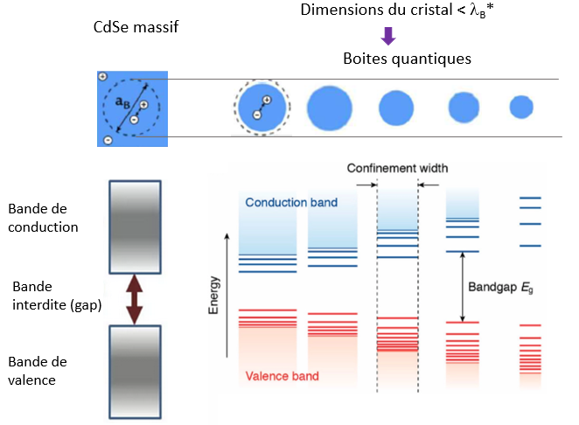
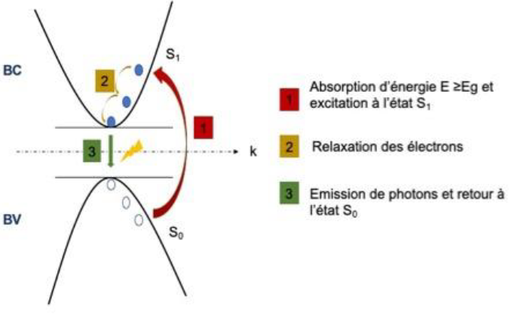

Intro rapide sur les QDots (+ d’info en backup et dans les références)
Nanocristal semi-conducteur de quelques nm → confinement tridimensionnel des porteurs de charge = boîte quantique
→ modification de la structure électronique du semi-conducteur : bandes d'énergie quasi continues à succession de niveaux d'énergie discrets
Photoluminescence
Absorption d’un photon d’énergie hυ par le QDot → création d’un exciton
L’électron se thermalise vers son état fondamental → relaxation non radiative suivi d’une recombinaison radiative (émission d’un photon) : photoluminescence
énergie du photon émis < énergie photon absorbé : décalage de Stokes
Plus la boîte est petite :
plus le confinement est fort
plus la bande interdite est grande
plus les niveaux d’énergie discrets sont séparés
*

Slide 3
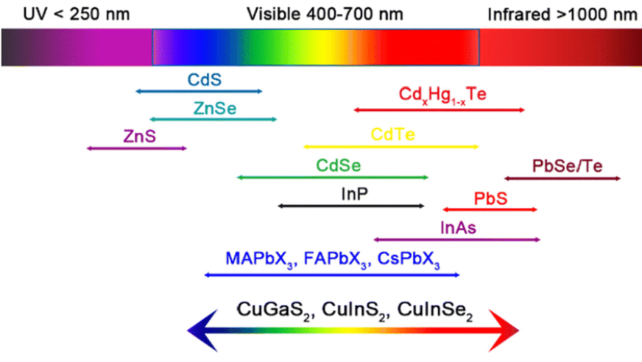
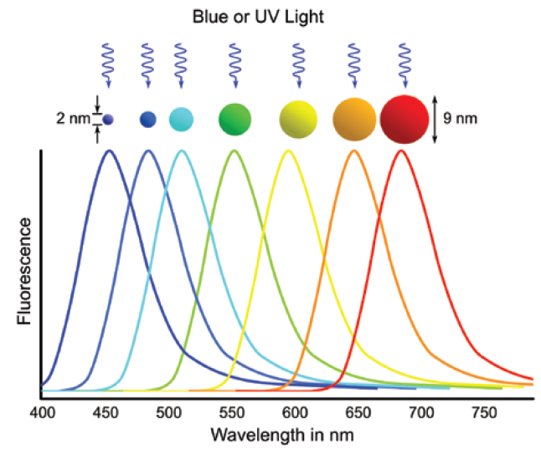

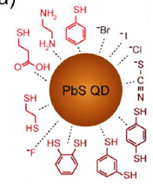
Propriétés des QDots : plusieurs paramètres complémentaires
Nature du Matériau semi-conducteur
Taille de la boîte
Structure de la boîte
Fixe la valeur intrinsèque du gap → gamme d’émission spectrale accessible
Contrôle du confinement
Coquille de passivation: réduction des défauts de surface → meilleur rendement quantique
Ligants : meilleures stabilité et dispersibilité
choix λ d’émission des QDots
Si semi-conducteur à gap direct → temps de recombinaison radiatif courts
longueur d'onde d'émission, largeur spectrale, rendement de photoluminescence, stabilité = compromis entre la taille, la composition et l'ingénierie de production des QDots

Slide 4
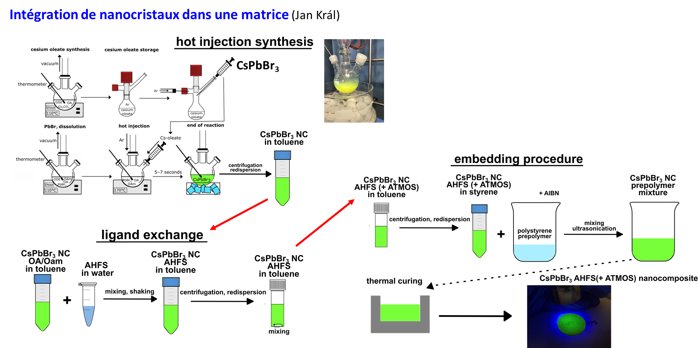
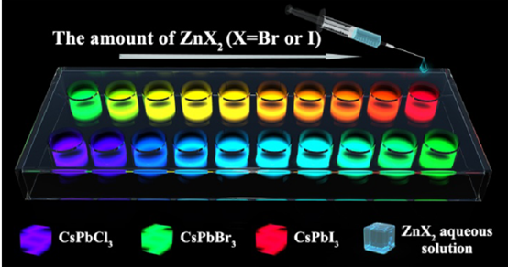
La fabrication des Qdots : exemple
1^{ière} étape : fabrication des Qdot : la synthèse colloïdale : réalisable en labo (de Chimie)
Les matériaux précurseurs sont utilisés sous forme d’ions dans un solvant organique et chauffés à quelques centaines de degrés (60-300°C). Un des précurseurs est injecté promptement (méthode d’injection à chaud, inventée en 1993 par le groupe de Bawendi au MIT → Prix Nobel en 2023) . En quelques instants, des milliards de milliards de nanocristaux s’assemblent, identiques, parfaitement sphériques et sans défaut.
[Ref 2]
[Ref 1]

Slide 5
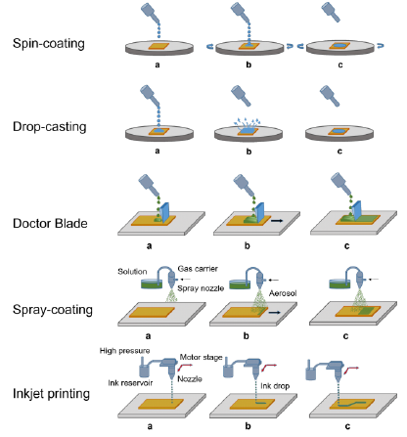
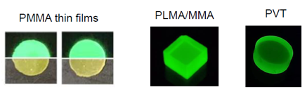
La fabrication des Qdots : exemple
2^{ième} étape : le support/substrat des QDot
Ces nanoparticules peuvent être déposées sur divers supports (comme des films plastiques) par des techniques telles que l’électro-pulvérisation, la centrifugation ou le séchage par goutte
ou incorporées à des substrats solides homogènes et transparents.
[Ref 3]
avec la chimie de surface, les rendements quantiques
peuvent se rapprocher de 1

Slide 6
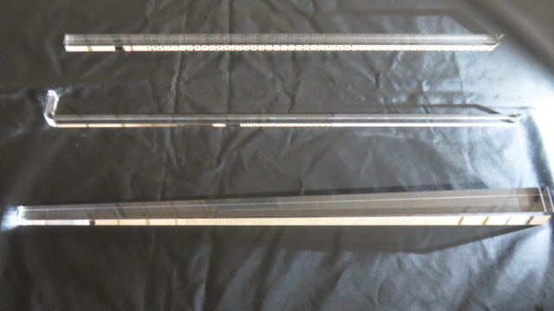
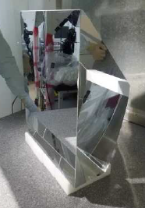
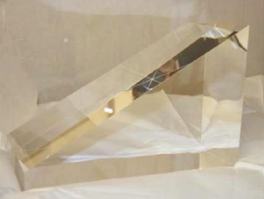
Notre projet, pour démarrer sur le sujet
Objectif : utiliser le rayonnement Cherenkov en calorimétrie en utilisant les QDots
Radiateur Cherenkov
émission lumineuse instantanée
Insensible à la température ou à l’humidité
possibilité de lui donner des formes particulières
bonne résistance aux radiations (neutrons et γ)
peu onéreux (par rapport aux scintillateurs) pour des géométries « standard »
émission très importante dans l’UV
Mauvaise adéquation entre le spectre lumineux Cherenkov et la sensibilité des photomultiplicateurs « classiques » (SiPMs ou PMT avec photocathode Bialkali ou Multialkali)
c’est là que les QDots interviennent pour ….

Slide 7
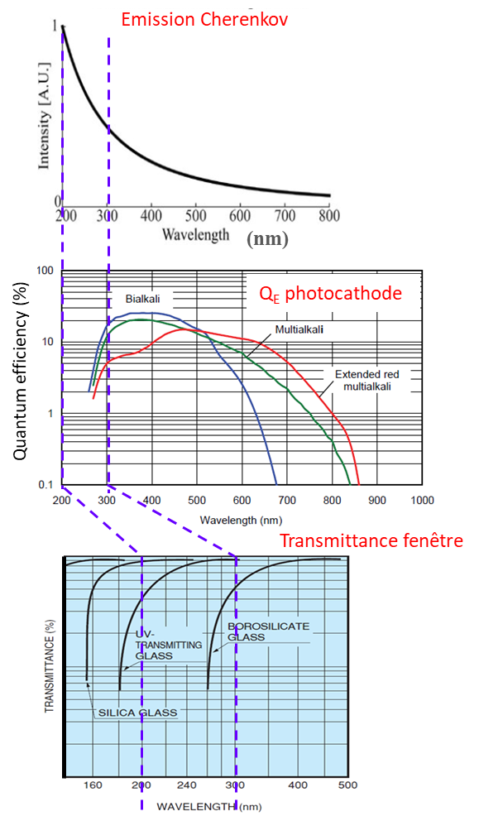
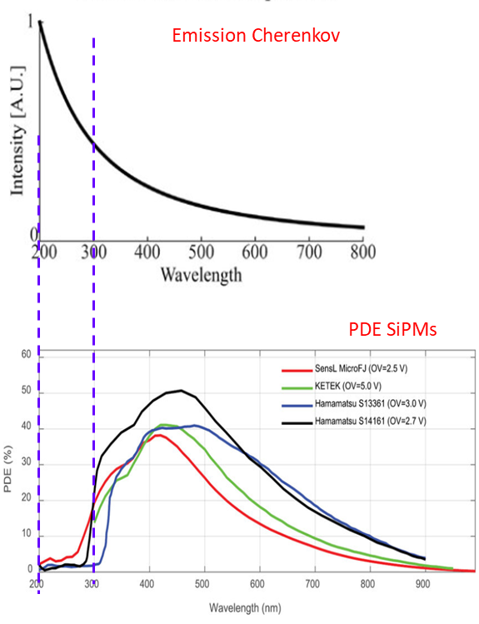
… décaler la lumière Cherenkov UV dans le visible
SiPM
PMT
Qdots dans un substrat placé entre le radiateur Cherenkov et le photodétecteur
la nature et la taille des nanoparticules sont définies de manière à ce que la lumière émise corresponde à la sensibilité maximale du photodétecteur choisi.

Slide 8
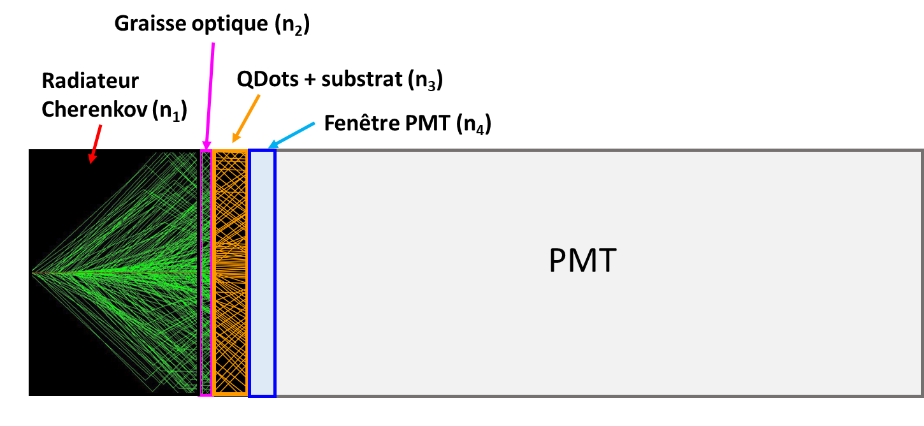

Notre objet d’étude : le détecteur Qdot-Cherenkov
Amplification
Wavecatcher
Radiateur Cherenkov :
Si0₂ (2.2 g/cm³ ; n ≈ 1.45)
PbF₂ (7.77 g/cm³ ; n ≈ 1.7)
QDots :
Qdot : Perovskite* (CsPbX₃ ; X = Cl, Br ou I), ……
Substrat : matrice polymère, solution aqueuse, graisse optique ….
*Pérovskites ont une structure de type ABX₃, où :
A : cation volumineux (ex. : Cs⁺)
B : cation plus petit (ex. : Pb²⁺, Sn²⁺)
X : anion (ex. : I⁻, Br⁻, Cl⁻)

Slide 9
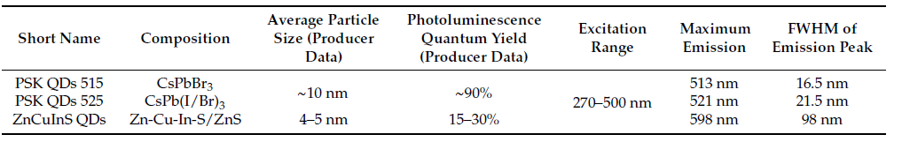
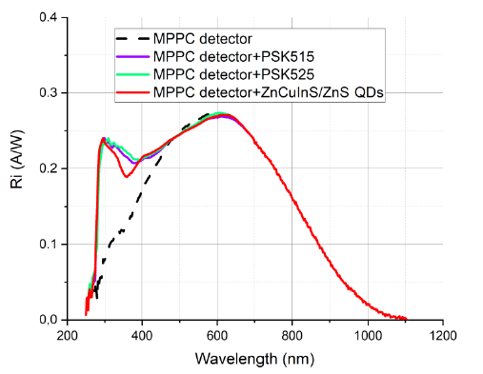
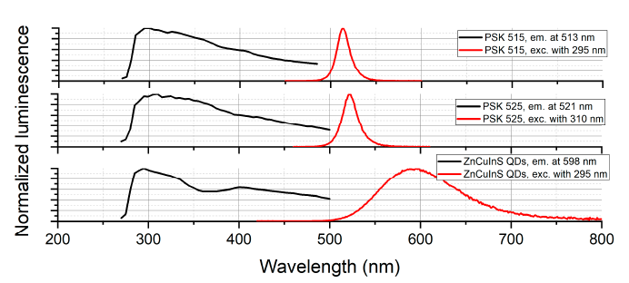
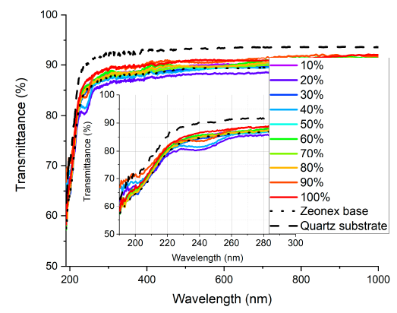
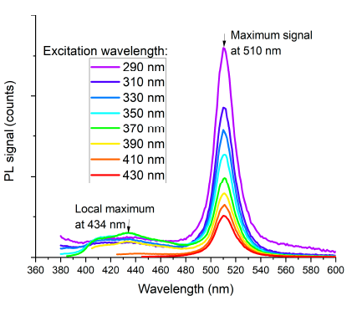
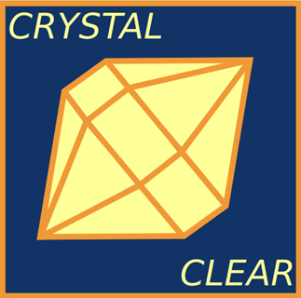
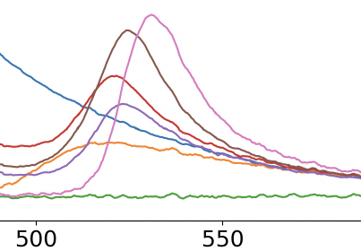
Exemple de travaux encourageants
Simulations of responsivity enhancement of 3 types of Qdot deposited on a MPPC 13360-1350 SiPM
[Ref 10]
Normalized emission and excitation spectra of 3 kinds of QDots
Avec Qdot > sans QDot
PSK525 in Zeonex
Test beam d’une semaine réalisé au CERN mi-mai (sous l’impulsion de Jean-Louis Faure) : e- + PbF2 + QDots+ PMT H6533
résultats positifs (communication privée) à paraitre bientôt

Slide 10

Performances attendues / caractéristiques des QDots
Pour être un bon WLS, le Qdot doit :
absorber efficacement la lumière UV incidente → rendement quantique de photoluminescence élevé
minimiser les pertes par auto-absorption (grand décalage de Stokes)
avoir un spectre d’émission étroit (20 nm < FWHM < 30 nm)
être inclus dans un substrat homogène et transparent (UV et visible) ou déposé sur le cristal ou la fenêtre du PMT
être stable (température, hygrométrie) et ne pas se dégrader (par exemple dans du Lar)
être résistant aux radiations (> 10¹¹ n/cm² et > 100 kGy)
supporter une illumination continue

Slide 11
Programme de travail
WP 1 : Simulation
1^{ière} étape : génération du rayonnement Cherenkov → pénétration des photons dans la couche de QDot → émission isotrope de photons (λ fixé par la nature du Qdot) → pénétration des photon dans le photodétecteur
→ GEANT4 + données expérimentales
2^{ième} étape : simulation de l’excitation/émission/réabsorption des photons dans le QDot : confinement quantique, dépendance à la dimension des QDots, quantification de l'énergie, interaction électron-phonon, transport optique des photons (absorption, diffusion, réflexions de surface) → Lumerical (FDTD, DEVICE) ?
WP 2 : Caractérisation du radiateur Cherenkov et du photodétecteur
transmittance
bruit d’obscurité
réponse sous illumination UV (à la longueur d’onde d’excitation du Qdot)
efficacité quantique aux longueurs d’ondes d’émission des QDot
gain
résolution temporelle aux longueurs d’ondes d’émission des QDot

Slide 12
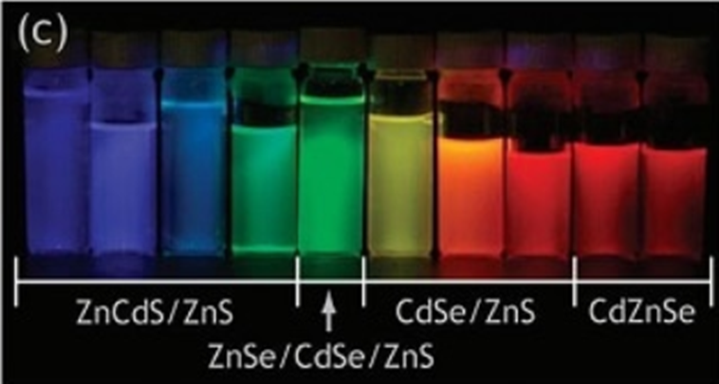
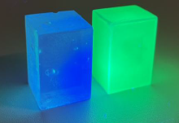
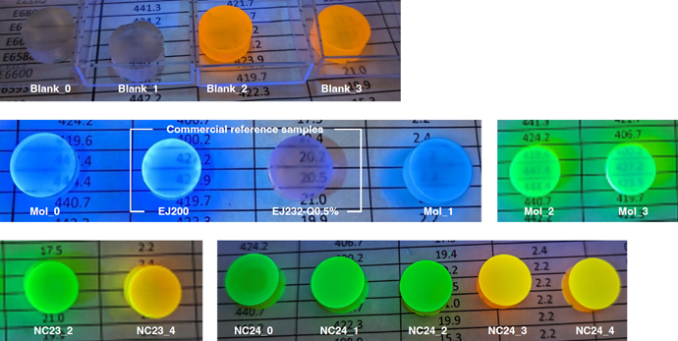

Programme de travail
WP 3 : Fabrication des Qdot (synthèse colloïdale) et de leur support :
semi-conducteurs
solvants
types de substrat sur lequel les Qdot sont incorporés (solide, gel, liquide)
structure (avec film de protection ?)
épaisseurs
concentrations
Etude de
différent(e)s
compromis à trouver entre l'intensité émise et celle réabsorbée (si faible décalage de Stokes)
Conditions de fabrication et d’utilisation des Qdot : toxicité (métaux lourds, nanoparticules)

Slide 13
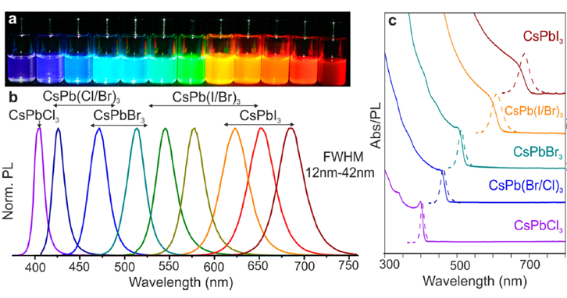
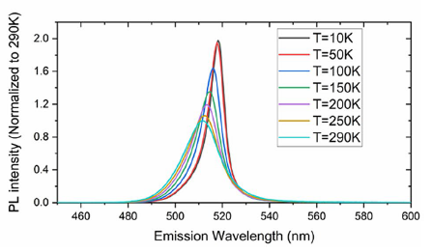
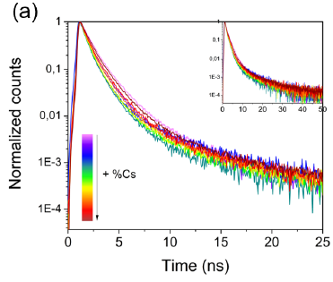
Programme de travail
WP 4 : Caractérisation des différents Qdot dans leur substrat
indice de réfraction
Transmittance
uniformité
Caractérisation du détecteur Qdot-Cherenkov
spectre d’intensité sous illumination UV
réponse temporelle sous illumination UV
variation de la réponse avec la température
[Ref 4]
Cs-doped BA₂PbBr₄ thin films
[Ref 12]
[Ref 13]

Slide 14
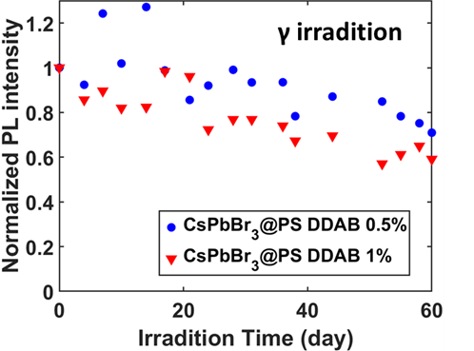
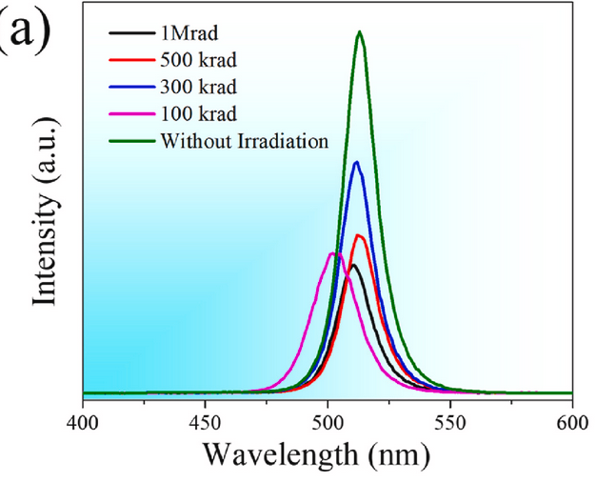
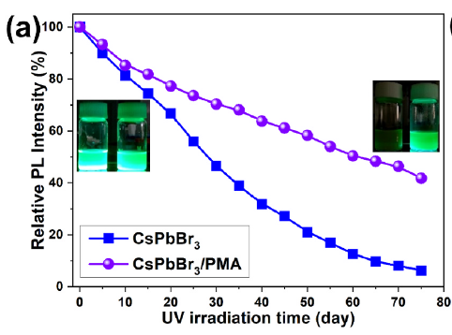
Programme de travail
Gamma : 12.7 kGy total dose
CsPbBr₃ films
WP 5 : Etude de la résistance aux radiations
Irradiation en neutrons (> 10¹¹ n/cm²) et en Gamma)
Mesure/observation des impacts sur :
la transparence des QDots
la variation d’intensité de leur émission lumineuse
la largeur du pic d’émission
la longueur d’onde des photons émis
La résolution temporelle
[Ref 8]
[Ref 1]
WP 6 : Etude de la résistance au vieillissement
Illumination UV continue pendant quelques semaines
étude de la variation du rendement lumineux en fonction du temps
en fonction de la nature du substrat et de la méthode de déposition des QDots
[Ref 9]

Slide 15
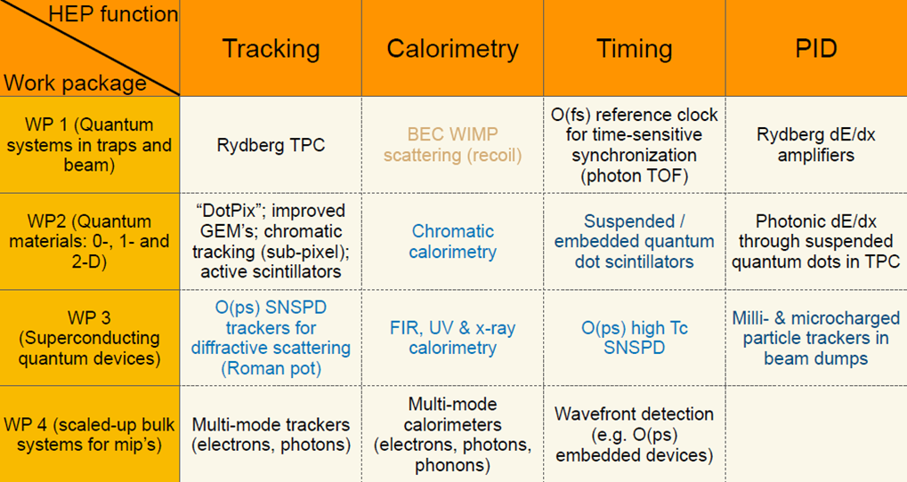
Résultats attendus
Publis
Participation aux travaux des DRD4, DRD6 et DRD5 (WP2)
Retombées potentielles pour la calo, la PID, le tracking, les expériences grand volume η…
Prospection pour le développement de collaborations avec des fabricants de Qdot et/ou de photodétecteurs
Dépôt d’une proposition de projet à l’ANR si résultats de la R&T encourageants

Slide 16






Membres du projet (à ce jour):
IJCLab :
Véronique Puill – IR détection – responsable technique de DUNE à IJCLab
Vincent Chaumat – IE détection sur les projets EIC, gSPEC
Clément Delafosse – IR détection sur les projets Sense, EIC
IPHC :
Aurore Savoy-Navarro – chercheuse sur CMS et FCC
Loic Charbonniere - chercheur - responsable du département Sciences analytiques
Frederic Morel – IR-Microelectronique et Monolythic CMOS - responsable de la plateforme C4PI
Aline Nonat - chercheuse - responsable du groupe SynPA
CERN :
Jean-Louis Faure – chercheur sur CMS et FCC
Etiennette Auffray – chercheuse sur CMS et FCC - porte-parole de Crystal Clear Collaboration
CEA-Irfu :
Emilien Chapon – chercheur sur ATLAS et FCC
Federico Feri – chercheur sur CMS et FCC
Philippe Gras – chercheur sur CMS et FCC
Francesco Orlandi - PhD
ILM :
Christophe Dujardin – professeur – DA du laboratoire
Benoît Mahler - chargé de recherche – expert en synthèse de Quantum Dot
LP2IB :
Jocelyn Domange – IR detection - Responsable équipe Instrumentation et Détecteurs
Frédéric Druillole – IR système d’acquisition - Animateur Reseau DAQ2I

Slide 17
Discussions en cours avec :
ICUBE (laboratoire des sciences de l’ingénieur, de l’informatique et de l’imagerie) - Strasbourg
IPCMS (Institut de Physique et Chimie des matériaux de Strasbourg)
CESQ (Centre Européen de Sciences Quantiques) de l’ISIS (Institut de Science et d’Ingénierie Supramoléculaires)
ICMCB (Institut de Chimie de la Matière Condensée de Bordeaux)

Slide 18


Conclusion
Les QDot se développent de manière importante dans l'industrie (écrans plats, panneaux solaires), et dans des domaines connexes comme la bio-imagerie; ils font partie d’une R&D active en Quantum sensing et Nanotechnologie et sont étudiés comme nouveaux scintillateurs pour le projet de Calorimètre Chromatique (CCAL) pour FCC
Notre projet est au départ, centré sur l'utilisation des Qdots sur les photodétecteurs, avec son application à la calorimétrie, mais nous sommes ouverts et intéressés a l'application des Qdots dans d'autres domaines de la détection HEP (intérêt de l’IP2IB : dosimétrie)
Vous êtes les bienvenus pour rejoindre cette initiative,
la rédaction de la fiche projet R&T IN2P3 est en cours
La R&T proposée a pour objectif de développer des compétences (puis une expertise) sur ce sujet dans notre communauté (détecteurs pour HEP) via une large collaboration fédérant des compétences variées : labos de physique, de chimie, plateformes de caractérisation et d’irradiation - multi institutions ( + peut-être développement de collaboration avec le privé)

Slide 19
Références
Ref 0 : Towards chromatic calorimetry using nanocomposites, A. M Lyon, DRD5 Collaboration Meeting, October 2025
Ref 1 : Development of cesium lead halide nanocomposites for radiation detection, J. Kral, DRD5-Unicorn mini-workshop on radiation damage to Quantum dots, November 2025
Ref 2 : Engineering the Photoluminescence of CsPbX3 (X = Cl, Br, and I) Perovskite Nanocrystals Across the Full Visible Spectra with the Interval of 1 nm, Liu, DOI: 10.1021/acsami.9b01930, ACS Appl. Mater. Interfaces 2019, 11, 14256−14265
Ref 4 : Nanocrystals of Cesium Lead Halide Perovskites (CsPbX3, X = Cl, Br, and I): Novel Optoelectronic Materials Showing Bright Emission with Wide Color Gamut, Protesescu, http://dx.doi.org/10.1021/nl5048779
Ref 5 : Towards high loading cesium lead halide nanocomposites for radiation detection, Jan Král, J. Phys. Mater. 8 (2025) 015007, https://doi.org/10.1088/2515-7639/ad9e2f
Ref 6 : Perovskite QDs embedded in polymer as a wavelength-shifting layer for UV-sensitized silicon sensors, A. Sosna-Głębska, Journal of Luminescence 272 (2024) 120618
Ref 7 : Fabrication of highly efficient ZnO nanoscintillators, L. Procházková, http://dx.doi.org/10.1016/j.optmat.2015.07.001
Ref 8 : Gamma radiation-induced changes in the structural and optical properties of CsPbBr3 thin films for space applications ,Z. Zhao, https://doi.org/10.1016/j.ceramint.2024.09.239
Ref 9 : Highly stable CsPbBr3/ PMA perovskite nanocrystals for improved optical performance ,Purusottam Reddy Bommireddy, https://doi.org/10.1016/j.heliyon.2024.e24497
Ref 10 : Perovskite versus ZnCuInS/ZnS Luminescent Nanoparticles in Wavelength-Shifting Layers for Sensor Applications, A. Sosna-Gł˛ebska, https://doi.org/10.3390/s21093165
Ref 11 : High-speed colour-converting photodetector with all-inorganic CsPbBr3 perovskite nanocrystals for ultraviolet light communication, Chun Hong Kang, https://doi.org/10.1038/s41377-019-0204-4
Ref 12 : Scintillation pathways in lead halide perovskite nanocrystals in liquid and solid media, Matilde Baravaglio, https://theses.hal.science/tel-04801052v1
Ref 13 : Highly efficient photon detection systems for noble liquid detectors based on perovskite quantum dots, Amlan Datta, https://doi.org/10.1038/s41598-020-73437-x

Slide 20
Backup

Slide 21
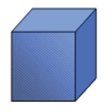
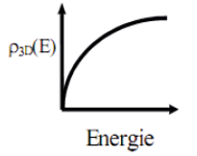
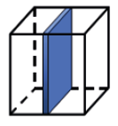
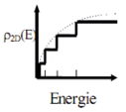

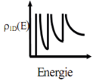

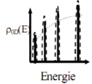
Dimensionalité du matériau et densité d’états
Structures
Densités d’états
Semiconducteur massif 3D : la densité d’états est une fonction continue variant comme la racine carré de l’énergie
3 D
Restriction du mouvement des porteurs dans une direction donnée → porteurs confinés dans une couche 2D (« puits quantiques ») → énergie quantifiée selon la direction de confinement → densité d’états : fonction en marches d’escalier
2 D
Restriction du mouvement des porteurs dans 2 directions orthogonales → déplacement des porteurs dans une seule dimension → structure de « fil quantique »
1 D
Confinement tridimensionnel : « boite quantique (ou Qdot ) » → structure de niveaux d’énergie discrets → la densité d’états prend la forme de pics de Dirac → on leur donne aussi le nom d’« atomes artificiels » à cause de la discrétisation de leurs états d’énergie électronique équivalente à celle d’un atome
0 D

Slide 22
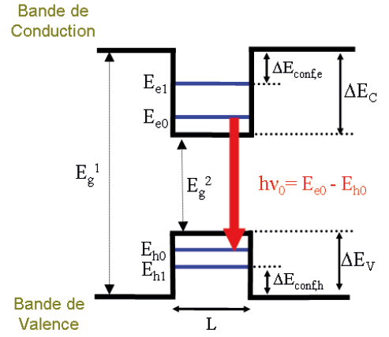
Qdot : petites inclusions d’un matériau semiconducteur de petite bande interdite (E_{g}²) piégées dans une « matrice » de bande interdite plus large (E_{g}¹)
Etats électroniques de bande de conduction à plus basse énergie que le continuum d’états du matériau de la matrice
Etats électroniques de bande de valence à plus haute énergie que le continuum d’états du matériau de la matrice.
Boîte quantique = puits de potentiel à la fois pour les e- et les trous. Elle permet de créer des états disponibles dans une bande intermédiaire du matériau à grand gap

Slide 23
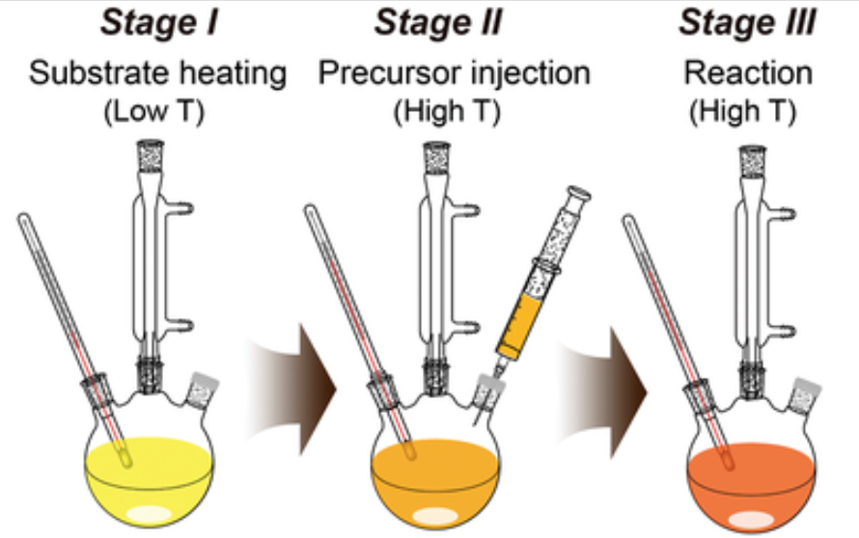
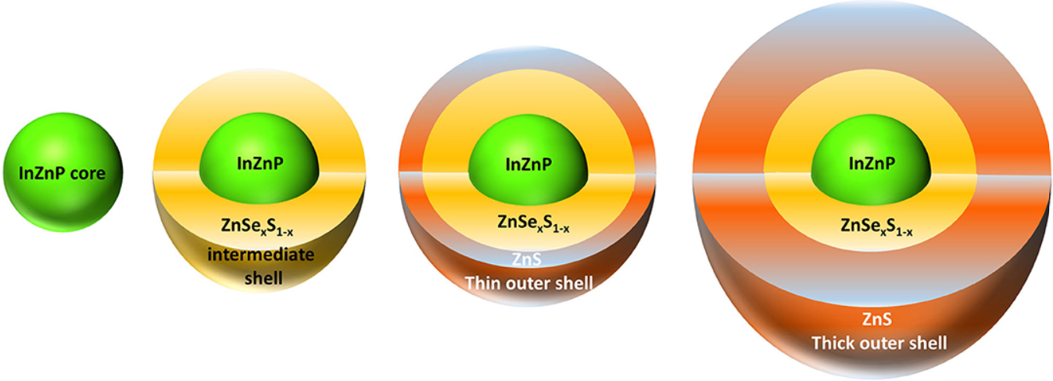
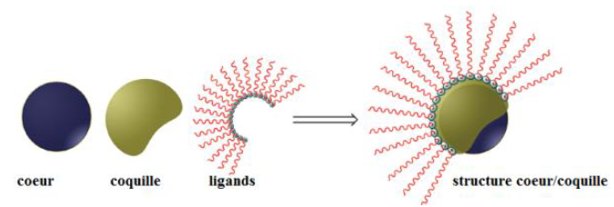

Découverte et développement des QDots
1974 : 1^{ière} observation du confinement quantique (A. Ekimov)
1982 : développement de la théorie du confinement quantique (L. Brus)
1993 : 1^{ière} synthèse chimique en solution pour produire des Qdots de haute qualité et de taille contrôlée (M. Bawendi)
1996 : synthèse des premiers Quantum Dots entourés d’une coquille (forme de QD plus complexe qui comporte, en plus d’un nanocristal une « coquille » constituée d’un second matériau) → amélioration de leurs propriétés photophysiques et de leur stabilité
1998 : 1^{ière} démonstration de l’utilisation des quantum dots dans des applications biologiques, comme le marquage cellulaire (Qdot dans coquille + ligands → fixation sur des cellules cancéreuses permettant leur localisation grâce à la fluorescence)
2007 : production de Quantum Plate à l’ESPCI
2020 : développement de Qdots sans cadmium (InP)
2023 : le Prix Nobel de Chimie récompense les chercheurs A. Ekimov, L. Brus et
M. Bawendi pour leurs contributions à la découverte et à la synthèse des boîtes quantiques colloïdales

Slide 24
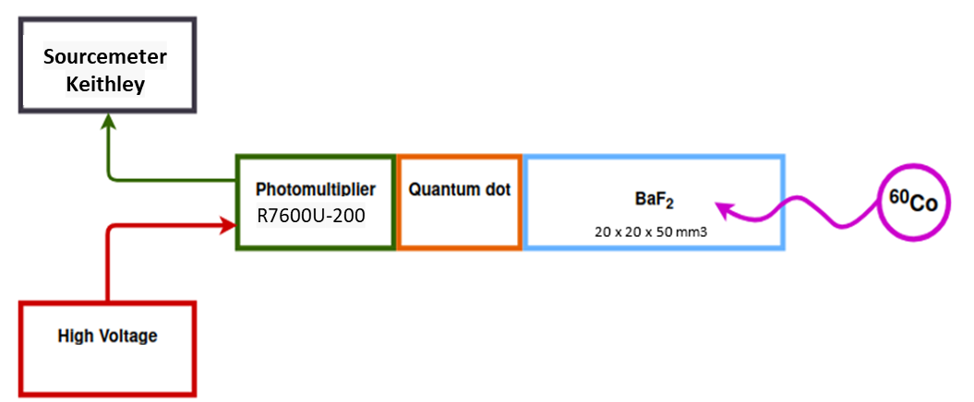
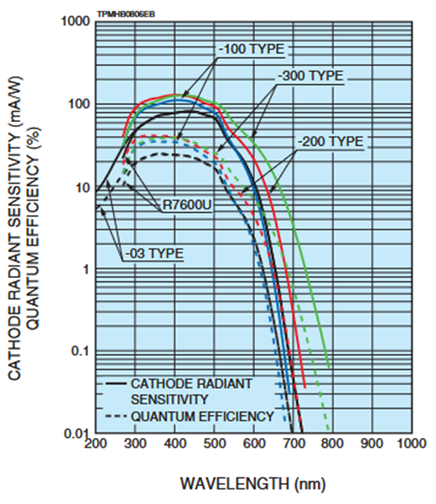
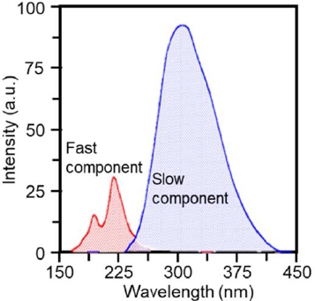
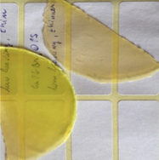
Nos 1er tests
Quantum Dots prêtés par Jan Kral de Crystal Clear
Pas de sources UV → utilisation d’un cristal de BaF₂ soumis à un rayonnement γ
Lecture avec un PMT
ε_{Q} du R7600U-200
Spectre d’émission du BaF2
CERN, aout 2025 (PMT R7899): JL. Faure, J. Kral, K. Alvazelis, D. Cote : 3 Qdots de CsPbBr₃ plus ou moins chargés :
plus le Qdot est chargé, meilleur est le résultat

Slide 25
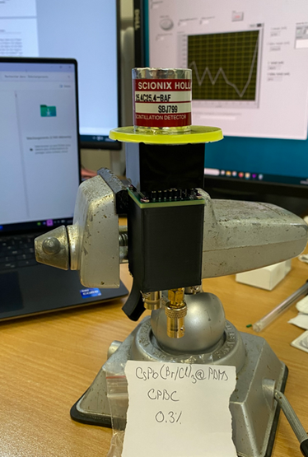
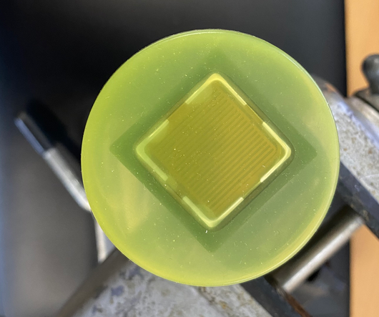



1er tests
IJCLab, mai 2026 (PMT R7600U-200) : V. Chaumat, C. Delafosse, V. Puill avec 5 types de Qdots différents
cristal BaF₂
CsPbBr₃ (épaisseur ≈ 1 mm) à 0.3%
CsPbBrCl₃ (épaisseur ≈ 1 mm) à 0.3 %
CsPbBr₃ AHFS (épaisseur ≈ 100 µm) à 0.3 %
CsPbBr₃Cl₃ CdCl₂ (épaisseur ≈ 150 µm) à 1 %
CsPbCl₃ CdCl₂ (épaisseur ≈ 100 µm) à 2 %
plaquette de Qdot
couplage avec le cristal et le PMT : graisse optique
PMT
embase PMT
Les photons produits par les QDots le sont sur 4π → on ne récupère qu’une très faible fraction de la photoluminescence + les Qdot de 1 mm sont trop épais et réabsorbent les photons décalés en longueur d’onde → pas le bon set-up
MAIS un test beam d’une semaine (Crystal Clear sous l’impulsion de Jean-Louis) a été réalisé au CERN mi-mai (e- + PbF₂ + QDots+ PMT H6533)
résultats secrets mais positifs à paraitre bientôt

Slide 26
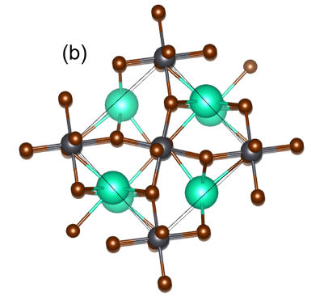





Ressources nécessaires : techniques, compétences, infra
Laboratoire de Chimie inorganique
Quelles(s) méthode(s) de fabrication ?
Instruments de caractérisation des QDot
Spectrophotomètre
Microscope Électronique à Balayage
[Ref 12]

Slide 27


Ressources nécessaires : techniques, compétences, infra
Bancs de tests UV (Qdot + PMT)
Mesures de la transmittance, de l’absorption, de l’intensité et du timing
Laser UV pulsé
Lampe Deutérium
Monochromateur fenêtre quartz
…..
Banc de test ⁶⁰Co ou Tests en Faisceau
TB → Quartz (SiO₂) ou PbF₂
+ PMT, alim HT, module trigger, DAQ
Bancs de test pour irradiation et vieillissement

Slide 28
WLS

Slide 29




Ressources nécessaires : techniques, compétences, infra
Infrastructures d’irradiation
Plateforme Cyrcé

Slide 30


Applications des Qdots: Industrie, Recherches appliquées et Fondamentale
De nombreuses méthodes de fabrication ont été développées pour de nombreuses applications : écrans plats (amélioration de la pureté des couleurs des écrans LCD), dispositifs d’éclairage, panneaux photovoltaïques, batteries, lasers, imagerie médicale, informatique quantique (sources de photons uniques ).
Evolution du marché des QDots entre 2012 et 2022 aux USA (Grand View Research)

Slide 31





Applications des Qdots: Industrie, Recherches appliquées et Fondamentale
Recherche Fondamentale : 4 Piliers d’applications, WP2/DRD5 Quantum sensing (M.Doser - CERN)
Exemple : Chromatic Calorimetry
[Ref 0]
ainsi qu’aux USA, en Chine etc…

Slide 32

I–V curves of a Photodiode with & without Qdot
[Ref 11]

